Slide 1
大学生简单心理咨询平台
项目计划报告
G07成员：
谢豪键，杨宽，朱岑远

Slide 2
项目名称：大学生简单心理问卷平台微信小程序
目录：
1.项目概述
2.可行性分析
3.软件生命周期
4.制作计划
5.风险及应对措施
6.参考文献
7.本次分工以及目前总体评价

Slide 3
1.项目概述

Slide 4
项目概述
1. 项目背景 本项目旨在开发一个简单的心理问卷平台微信小程序，用户能够使用该平台进行心理问卷的填写、查看日历及查阅心理相关资料。项目由三人小组负责开发。 2. 项目目标 开发一个具备以下功能的心理问卷平台： 问卷功能：用户可以参与心理测试问卷并提交结果，后台能够接收、存储和分析用户数据。 日历功能：用户可以在小程序中查看和管理个人日程，如问卷活动、课程安排等。 资料查阅功能：用户可以查阅、浏览心理健康相关的文章、音频或视频资源。

Slide 5
2.可行性分析

Slide 6
可行性分析 -- 技术可行性
由于该项目功能相对基础，且开发团队成员有能力进行前后端开发，以下技术可行性分析说明了各模块的实现方式： 前端开发： 使用微信小程序框架（包括WXML、WXSS、JavaScript）进行页面开发。 利用小程序内置组件如 Picker、Calendar 实现问卷和日历功能。 后端开发与数据存储： 服务器方案：可以选择将后端部署到阿里云、腾讯云或其他云服务器平台。利用Node.js、Python（Flask/Django）等框架实现API。 数据库方案：使用MySQL或MongoDB进行数据存储。数据库设计将考虑问卷数据的高效存储与用户隐私保护。 工具选型： 代码管理与协作：Git + GitHub/GitLab。 小程序开发环境：微信开发者工具。 后端开发：Visual Studio Code。 API开发与测试：Postman。

Slide 7
可行性分析 – 经济可行性
成本：
开发工具成本：大部分开发工具如微信开发者工具、VS Code、GitHub免费可用。 服务器与数据库：初期可选择较为基础的云服务器方案（如阿里云轻量应用服务器），需要一定的服务器费用。
计算每周总工时：每个成员每周工作8小时，共计3个成员，所以每周的总工时为3 * 8 = 24小时，共计12周，总工时为288小时，所以成本为 89 * 288 = 25,632元。
加上服务器费用、用户调研成本，总成本预计在30,000元左右
收益：
目前是打算做免费使用的小程序，可能在后续会接广告来维持收支。

Slide 8
可行性分析 – 操作可行性
用户定位：目标用户以大学生为主，具有一定的行动能力和理解能力。
技术操作能力：大多数用户对小程序的操作比较熟悉，心理问卷平台的操作应简明易懂，不需要太多技术背景。开发时需要确保交互简单，比如问卷表单、日历查询等功能都应易于访问和操作。
界面设计简洁：考虑到心理问卷通常应减少用户的操作压力，小程序界面应清晰、直观。
问卷形式的易用性：问卷设计要避免复杂的逻辑跳转，简化为单选、多选和文本输入。问卷提交后，应提供直观的反馈，如提交成功提示、结果展示等。
无障碍交互：系统应考虑到可能存在的特殊用户（如视障用户），适当提供较大的按钮、明确的导航，提升可操作性。
微信小程序具备即点即用的特点，用户无需安装复杂的软件，这对于普及和推广具有天然优势。

Slide 9
3.软件生命周期

Slide 10
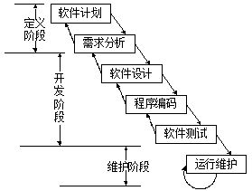
软件生命周期
总体来讲，瀑布开发模型可以分为六个不同的阶段，其定义如下：
1.需求分析：虽然是第一步，但是这一步至关重要，因为它包含了获取客户需求与定义的信息，以及对需要解决的问题所能达到的最清晰的描述。分析包含了理解客户的商业环境与约束，产品必需实现的功能，产品必需达到的性能水平，以及必需实现兼容的外部系统。在这一阶段所使用的技术包括采访客户、使用案例和软件特色的“购物清单”。分析阶段的结果通常是一份正式的需求说明书，这也是下一阶段的起始信息资料。
2.设计：这一步包括了“定义硬件和软件架构、组件、模块、界面和数据等来满足指定的需求(Wikipedia)。”它包括了硬件和软件架构的定义，确定性能和安全参数，设计数据存储容器和限制，选择集成开发环境（IDE）和编程语言，并指定异常处理、资源管理和界面连接性的策略。 这一阶段还强调了用户接口的设计，包括与浏览和可用性相关的问题，这一阶段的输出结果是一份或多份设计说明书，这些说明书将在下一阶段使用。
3.实现：这一步包含了根据设计说明书来构建产品，通常，这一阶段是由开发团队来执行的，开发团队包括了程序员、界面设计师和其他的专家，他们使用的工具包括编译软件、调试软件、解释软件和媒体编辑软件。这一阶段将生成一个或多个产品组件，它们是根据每一条编码标准而编写的，并且经过了调试、测试并进行集成以满足系统架构的需求。对于大型开发团队而言，我建议使用版本控制工具来追踪代码树的变化，这样在出现问题的时候可以还原以前的版本。
4.测试：在这一阶段，独立的组件和集成后的组件都将进行系统性验证以确保没有错误并且完全符合第一阶段所制定的需求。一个独立的质量保证小组将定义“测试实例”来评估产品是完全实现了需求还是只有部分满足。有三种测试方法可以使用：对独立的代码模块进行单元测试；对集成产品进行系统测试；以及客户参与的验收测试。如果发现了缺陷，将会对问题进行记录并向开发团队反馈以进行修正。在这一阶段，还有产品文档会经过准备、评估并发布，比如用户手册等。
5.安装：在产品通过测试并且被鉴定为符合需求的产品后，就会进入到安装阶段，这一阶段包括了在客户站点进行系统或产品的安装和使用，这可以通过互联网或者物理媒介进行，通常交付使用的产品都带有正式的版本号，这为今后的产品升级提供了便利。
6.维护：这一阶段发生在安装之后，包括了对整个系统或某个组件进行修改以改变属性或者提升性能，这些修改可能源于客户的需求变化或者系统使用中没有覆盖到的缺陷，通常，在维护阶段对产品的修改都会被记录下来并产生新的发布版本（称作“维护版本”并伴随升级了的版本号）以确保客户可以从升级中获益。¹

Slide 11
4.制作计划

Slide 12
制作计划
主要分为五个阶段：
第一阶段，项目规划与需求分析。约2周。主要是对项目进行初步规划，以及寻找需求，锚定方向，主要对应瀑布模型的第一阶段需求分析。分有2个小阶段，项目管理与启动（负责人：谢豪键）和需求分析与文档编写（负责人：朱岑远）。
第二阶段，前端开发。约3-4周。主要是对小程序ui进行设计以及对功能进行具体设定，为后续的后端开发打下基础。主要对应瀑布模型的第二阶段设计。分有6个小阶段，小程序UI设计（负责人：杨宽）、心理问卷模块开发（负责人：谢豪键）、日历记录模块开发（负责人：朱岑远）、心理资料库模块开发（负责人：杨宽）、用户中心模块开发（负责人：谢豪键）和小程序整体联调（负责人：朱岑远）。
第三阶段，后端开发。约3周。主要是编写代码对小程序的功能进行具体实现，同时搭建数据库和服务器为小程序运营作为基础。主要对应瀑布模型的第三阶段实现。分有5个小阶段，后端服务器搭建（负责人：杨宽）、数据库设计与管理（负责人：谢豪键）、后端接口开发（负责人：朱岑远）、数据安全与权限管理（负责人：杨宽）和部署与上线准备（负责人：谢豪键）。
第四阶段，集成测试与调试。约2-3周。主要是对小程序进行多种测试，减少小程序运行的问题，保证小程序稳定运行，以及对小程序进行优化。主要对应瀑布模型的第四阶段测试。分有4个小阶段，单元测试（负责人：朱岑远）、集成测试（负责人：杨宽）、用户体验测试（负责人：谢豪键）和性能与安全测试（负责人：朱岑远）。
第五阶段，上线与推广。基础1周，后续视运营状况而定。主要是实装小程序上线以及后续运营调试。主要对应瀑布模型的第五阶段安装和第六阶段维护。分有3个小阶段：提交小程序审核（负责人：杨宽）、正式发布（负责人：谢豪键）和运营与推广（负责人：朱岑远和杨宽）。
任务大体平均分配，每人需要处理的小阶段数量相同。

Slide 13
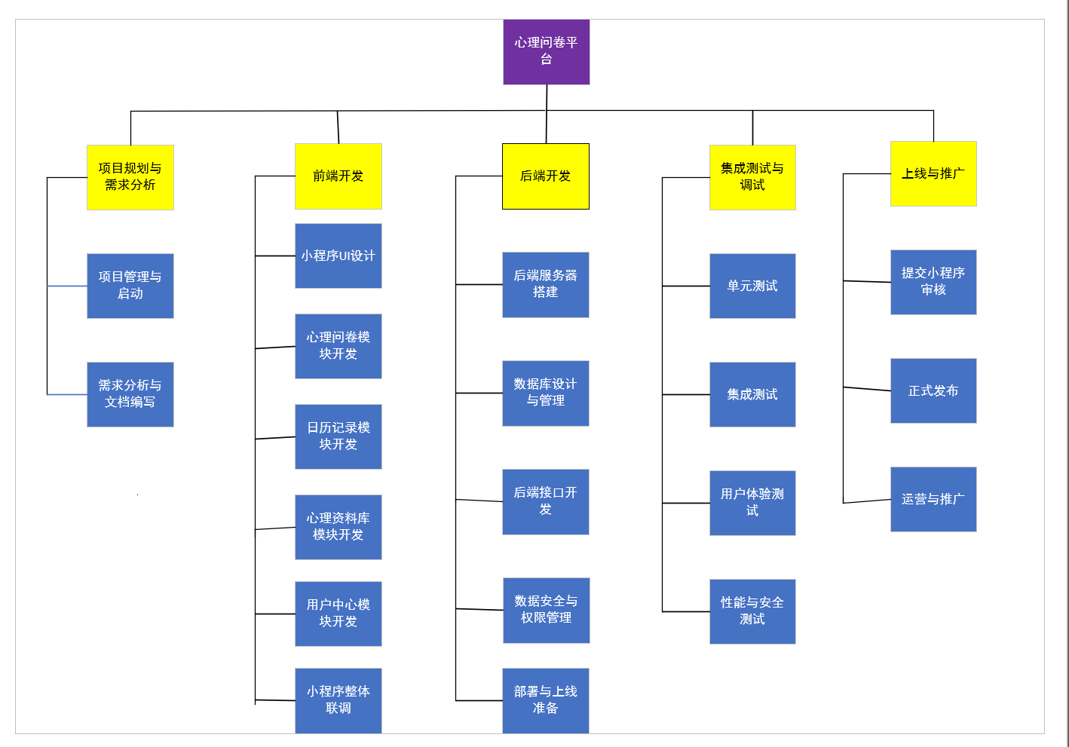
制作计划
wbs结构示意

Slide 14
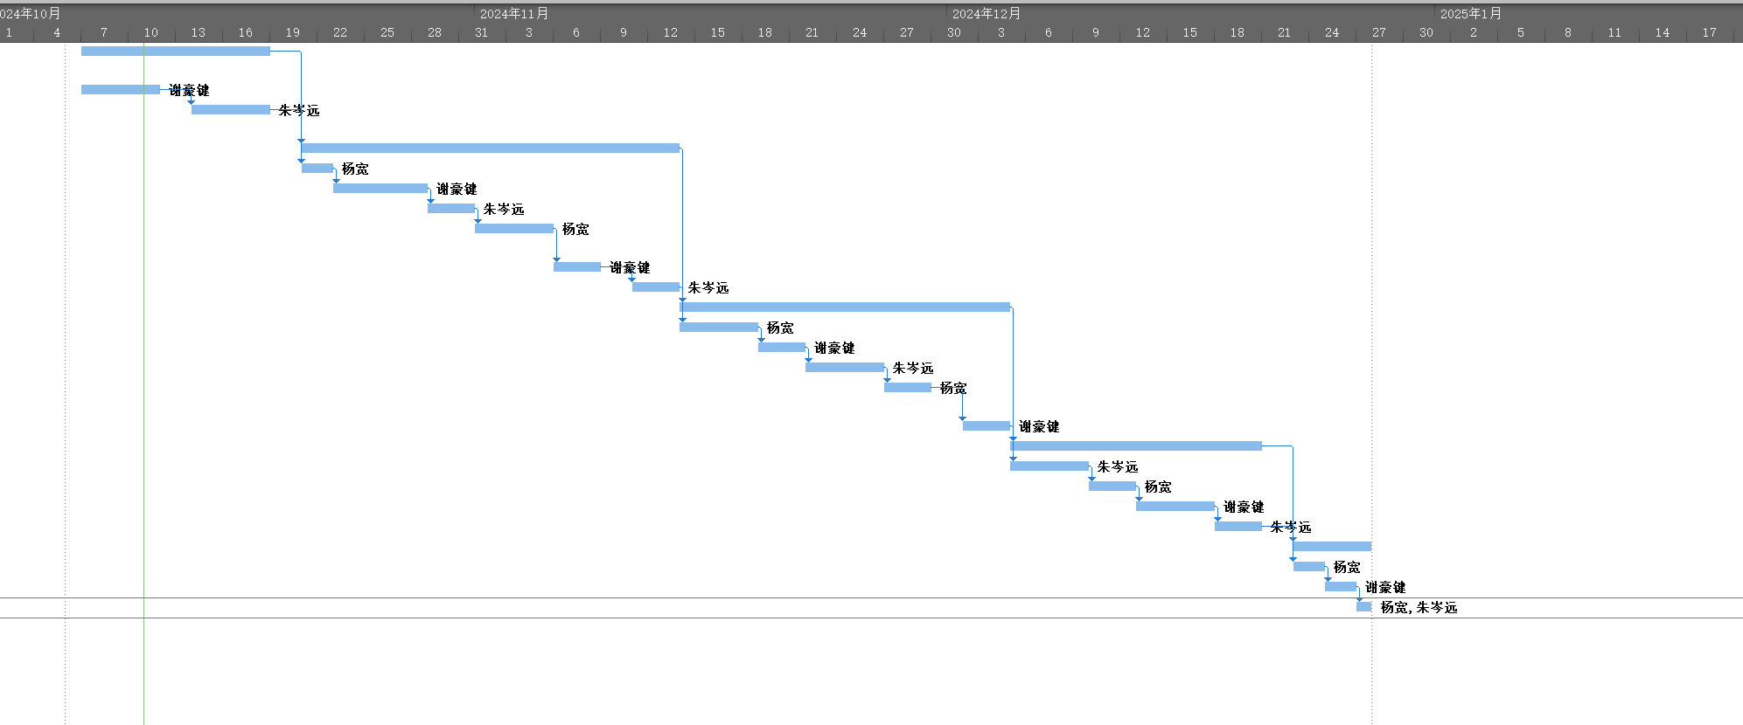
制作计划
甘特图示意

Slide 15
5.风险及应对措施

Slide 16
风险及应对措施
影响本计划完成的主要问题有：
1.没有经费和硬件设施有限
2.用户需求不清，存在误解及二义性
3.第一次开发软件，开发人员没有实际经验
4.时间有限，没有足够的开发时间
对应的应对方法：
1.尽可能用已有资源努力完成功能
2.多次反复进行需求分析
3.寻找教程以及学习前辈的例子
4.尽可能努力做完和优化

Slide 17
6.参考文献

Slide 18
参考文献
1.Iblade，《软件生命周期模型——瀑布模型》，https://blog.csdn.net/iblade/article/details/80631153#:~:text=%E6%A8%A1%E5%9E%8B%E6%A6%82%E8%BF%B0.%20%E7%80%91%E5%B8%83%E6%A8%A1%E5%9E%8B

Slide 19
7.本次分工以及目前总体评价

Slide 20
本次分工情况
计划内容：朱岑远 好
规划：杨宽 好
PPT制作：谢豪键 好
校正：杨宽，朱岑远 好
目前总体评价（10分制）
项目计划里程碑
杨宽：7分。参与度目前较低，希望解决完近期的其他任务后多多帮忙
朱岑远：7.5分。有积极参与帮忙寻找各类资料
谢豪键：8分。负责ppt的大部分制作与讲解

Slide 21
Thanks for watch
感谢观看

